Slide 2
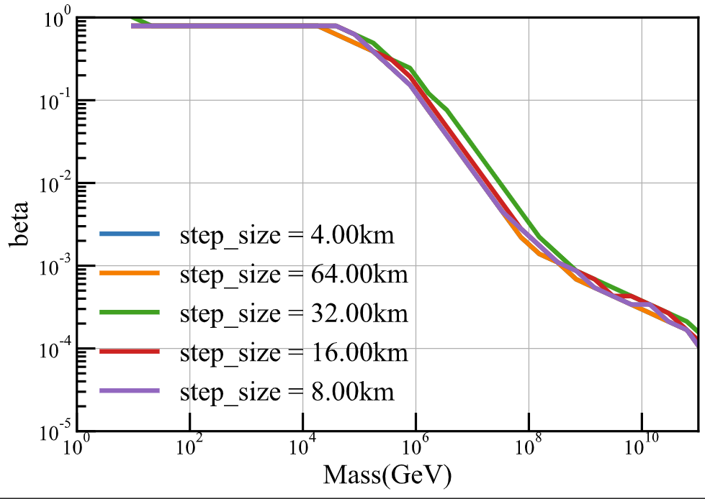
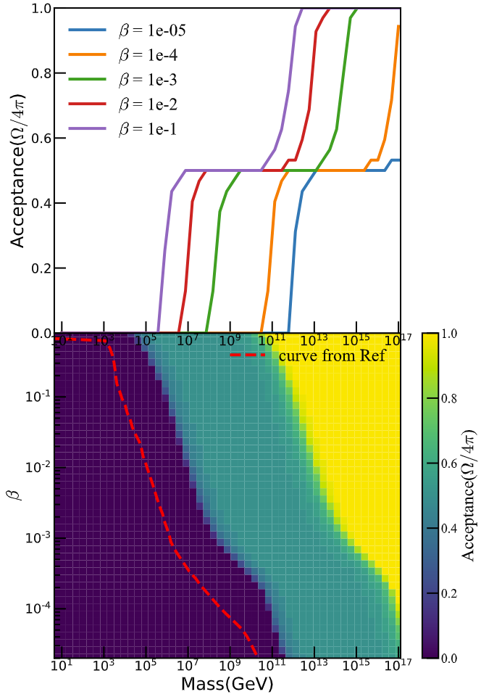
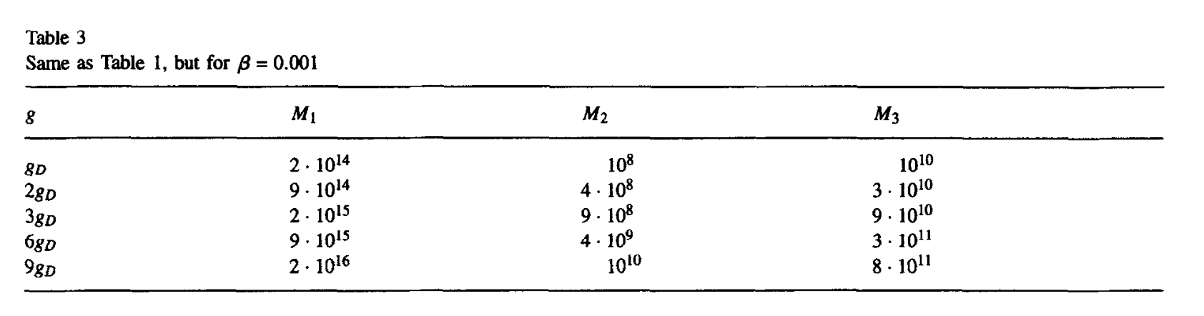
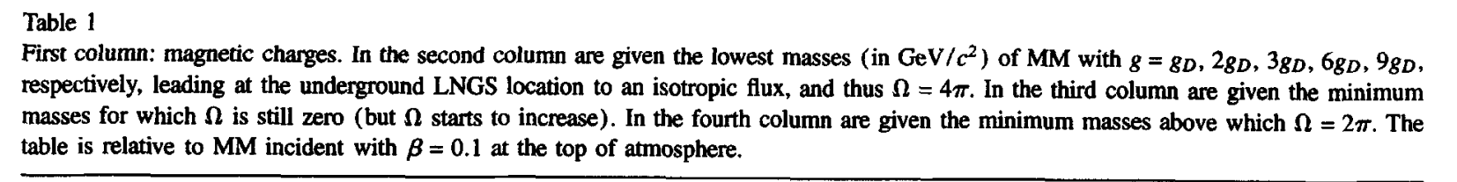
地球shielding的模拟计算与文献参考结果有出入(~3个量级)
模拟步长对于结果影响不大。
Up-going 部分与MARCO 的结果一致

Slide 3
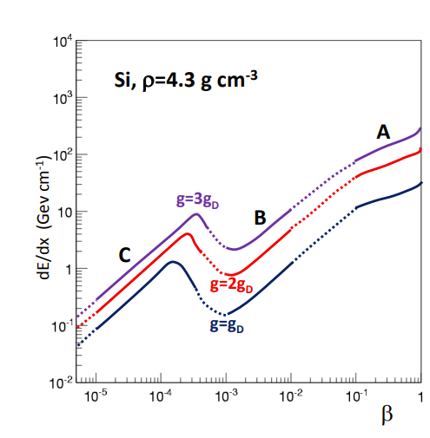
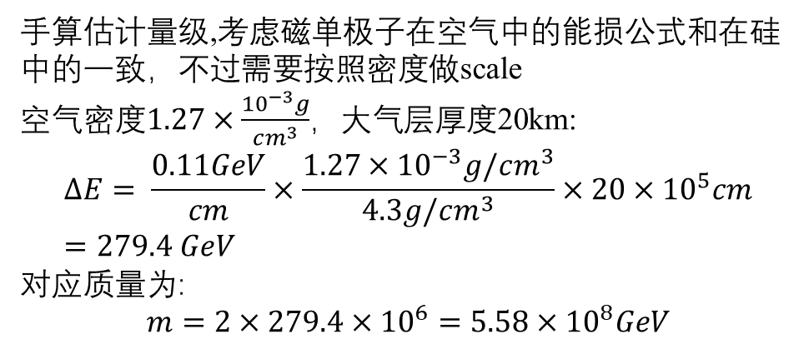
手算估计量级,考虑磁单极子在空气中的能损公式和在硅中的一致，不过需要按照密度做scale
空气密度$1.27×\frac{{10}^{−3}g}{cm^{3}}$，大气层厚度20km:
$$ΔE= \frac{0.11GeV}{cm}×\frac{1.27×{10}^{−3}g/cm^{3}}{4.3g/cm^{3}}×20×{10}^{5}cm=279.4 GeV$$
对应质量为:
$$m=2×279.4×{10}^{6}=5.58×{10}^{8}GeV$$
 | 最低质量
估计值 | 5.58e8
文献值 | ~1e6
模拟值 | ~5e8
至少证明模拟代码没有问题，输入与预期输出是一致的

Slide 4
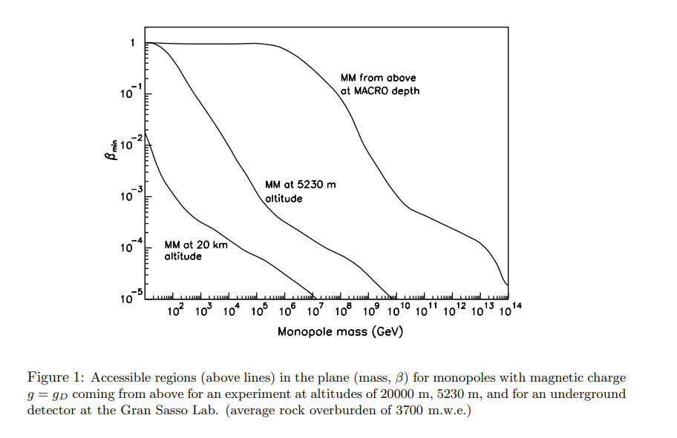
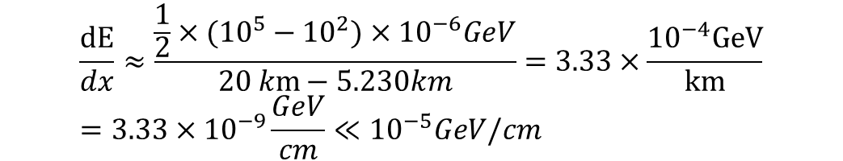
Data from SLIM experiment
0801.4913 (arxiv.org)
考虑空气中能损公式并不和在硅中的一致，则其与之至少存在量级差距
如左图,根据文献给出了不同海拔下的磁单极子在（mass,beta）平面上的限制图。考虑1e-3的磁单极子，其在20km处最低质量为1e2GeV,在5.23km处为1e5 GeV。 则可以大致计算在空气中单位厘米的能量损失为：
$$\frac{dE}{dx}≈\frac{{\frac{1}{2}×(10}^{5}−{10}^{2})×{10}^{−6}GeV}{20 km−5.230km}=3.33×\frac{{10}^{−4}GeV}{km}=3.33×{10}^{−9}\frac{GeV}{cm}≪{10}^{−5}GeV/cm$$
(1e2,1e-3)
(1e5,1e-3)

Slide 5
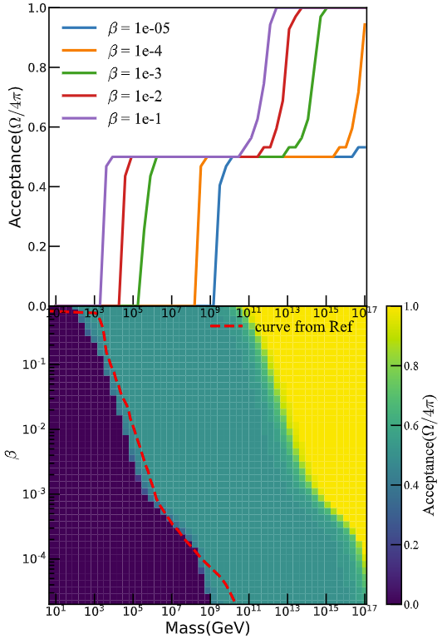
考虑空气中的能量损失在按照密度scale的情况下再降低3个数量级,则up-going和down-going的数据都较好地符合了

